Slide 1

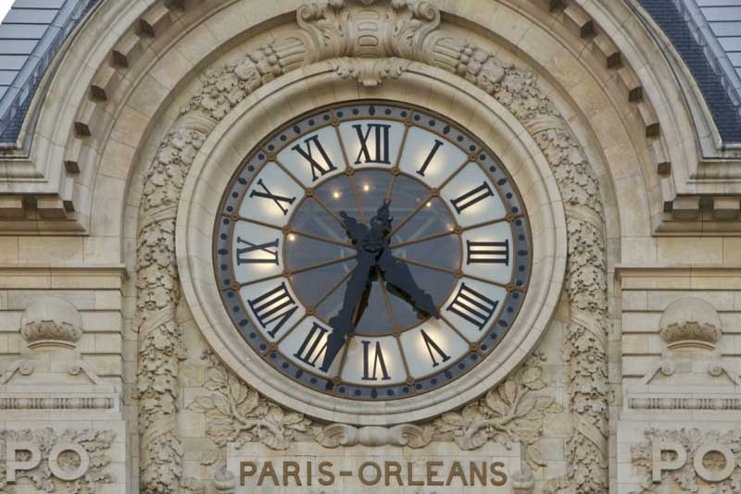
BÀI 10
ĐỒNG HỒ
SỬ DỤNG
SỐ LA MÃ
Tiết 1

Slide 2
KHỞI ĐỘNG TIẾT HỌC

Slide 3

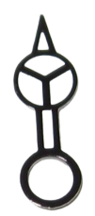

TRÒ CHƠI
XEM GIỜ
12:15
12
ĐÁP ÁN
11
1
10
2
9
3
8
4
Đồng hồ chỉ mấy giờ?
7
5
6
Notes:
Kim đồng hồ quay và dừng ở vị trí nào đó. GV hỏi HS đồng hồ chỉ mấy giờ? HS trả lời. GV đưa ra đáp án đúng

Slide 4
TRÒ CHƠI
XEM GIỜ
1:15
12
ĐÁP ÁN
11
1
10
2
9
3
8
4
Đồng hồ chỉ mấy giờ?
7
5
6
Notes:
Kim đồng hồ quay và dừng ở vị trí nào đó. GV hỏi HS đồng hồ chỉ mấy giờ? HS trả lời. GV đưa ra đáp án đúng

Slide 5
TRÒ CHƠI
XEM GIỜ
4:30
12
ĐÁP ÁN
11
1
10
2
9
3
8
4
Đồng hồ chỉ mấy giờ?
7
5
6
Notes:
Kim đồng hồ quay và dừng ở vị trí nào đó. GV hỏi HS đồng hồ chỉ mấy giờ? HS trả lời. GV đưa ra đáp án đúng

Slide 6
TRÒ CHƠI
XEM GIỜ
3:00
12
ĐÁP ÁN
11
1
10
2
9
3
8
4
Đồng hồ chỉ mấy giờ?
7
5
6
Notes:
Kim đồng hồ quay và dừng ở vị trí nào đó. GV hỏi HS đồng hồ chỉ mấy giờ? HS trả lời. GV đưa ra đáp án đúng

Slide 7
TRÒ CHƠI
XEM GIỜ
10:30
12
ĐÁP ÁN
11
1
10
2
9
3
8
4
Đồng hồ chỉ mấy giờ?
7
5
6
Notes:
Kim đồng hồ quay và dừng ở vị trí nào đó. GV hỏi HS đồng hồ chỉ mấy giờ? HS trả lời. GV đưa ra đáp án đúng

Slide 8
CHÚNG TA BẮT ĐẦU VÀO BÀI HỌC

Slide 9


THẢO LUẬN
Em hãy nêu điểm khác nhau giữa 2 chiếc đồng hồ nhé
Các số trên mặt đồng hồ khác nhau
Đồng hồ sử dụng số La Mã
Notes:
GV dẫn dắt: các em hãy so sánh tất cả đặc điểm của 2 chiếc đồng hồ trên như: hình dáng, màu sắc, kim chỉ giờ, các số như thế nào? Từ đó khẳng định 2 đồng hồ giống nhau chỉ khác các số hiển thị trên mặt đồng hồ.
GV giới thiệu: Các số trên mặt đồng hồ thứ nhất được viết bằng chữ số La Mã.

Slide 10
THẢO LUẬN
Em hãy đọc to số trên chiếc đồng hồ nhé
12
11
1
10
2
9
3
8
4
7
5
6
Notes:
GV cho HS đọc lần lượt các số trên mặt đồng hồ

Slide 11
THẢO LUẬN
Từ thứ tự các số trên 2 chiếc đồng hồ,
em hãy nối các số tương ứng với nhau nhé
ĐỒNG HỒ SỐ LA MÃ
Notes:
GV cho HS lên chỉ nối số trên 2 đồng hồ

Slide 12

NHIỆM VỤ
Các bạn có muốn cùng làm một chiếc đồng hồ sử dụng số La Mã không?
Đồng hồ sử dụng chữ số La Mã đảm bảo các yêu cầu sau:
 Đồng hồ sử dụng số La Mã từ I đến XII.
 Có thể quay được kim giờ và kim phút.
 Đảm bảo tính thẩm mĩ, sử dụng được nhiều lần.
Notes:
GV cho HS lên chỉ nối số trên 2 đồng hồ

Slide 13
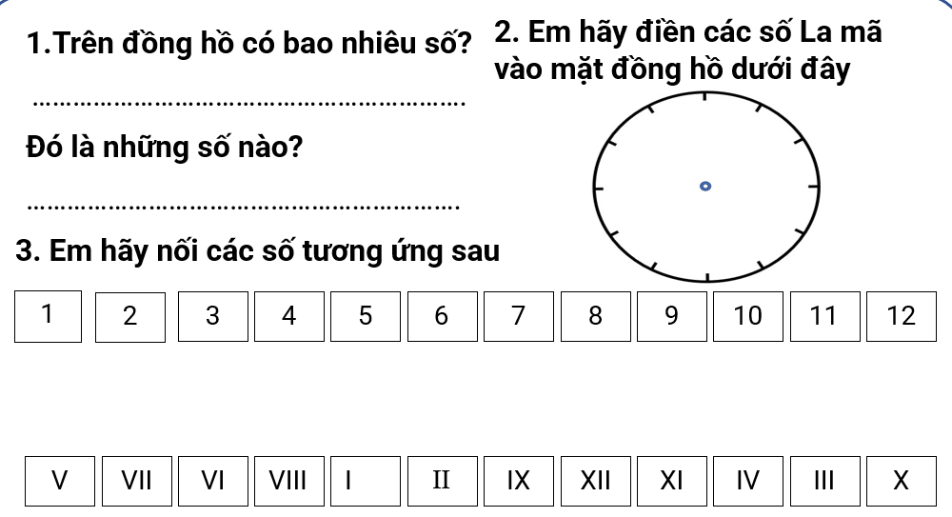
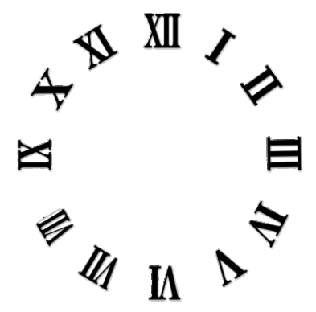

PHIẾU HỌC TẬP SỐ 1
Đồng hồ có 12 số
1, 2, 3, 4, 5, 6, 7, 8, 9, 10, 11, 12
Notes:
GV hướng dẫn HS hoàn thiện phiếu học tập số 1, cho HS các nhóm lên trình bày phiếu học tập

Slide 14
CÙNG TÌM HIỂU VỀ CÁC SỐ LA MÃ
Một số chữ số La Mã thường dùng
I
1
V
5
X
10
Notes:
GV hỏi HS đây là số mấy? Sau đó chiếu đáp án

Slide 15
CÙNG TÌM HIỂU VỀ CÁC SỐ LA MÃ
Em hãy cho biết các số La Mã sau tương ứng với số Latinh nào nhé
I II III IV V VI VII VIII IX X
1 2 3 4 5 6 7 8 9 10
XI XII XIII XIV XV XVI XVII XVIII XIX XX
1 1 12 13 1 4 15 16 17 1 8 19 20
CÁC SỐ LA MÃ TỪ 1 ĐẾN 20
Notes:
GV cho HS thảo luận, nêu ý kiến của nhóm, GV gọi lên đọc từng số. GV bấm vào các ô xanh để hiện đáp án. Có thể cho HS lựa chọn tùy ý số mình biết để đọc

Slide 16
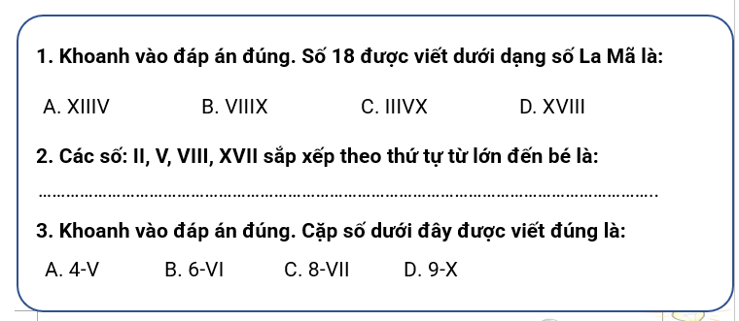
PHIẾU HỌC TẬP SỐ 2
XVII, VIII, V, II
Notes:
GV hướng dẫn HS hoàn thiện phiếu học tập số 2, cho HS các nhóm lên trình bày phiếu học tập

Slide 17
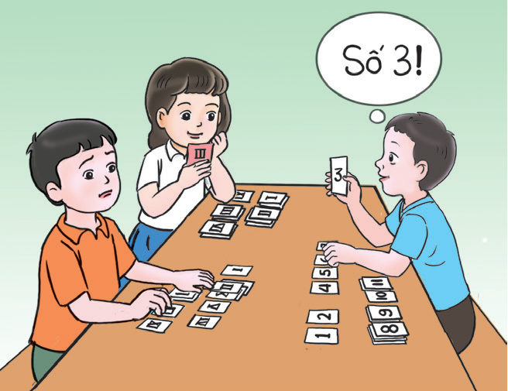
TRÒ CHƠI “AI NHANH HƠN?”
 Sử dụng một bộ thẻ số từ 1 đến 20 và hai bộ thẻ số La Mã từ I đến XX
 Một bạn làm quản trò giơ một thẻ số bất kì, người chơi tìm và giơ thẻ ghi số La Mã tương ứng
 Bạn nào tìm được đúng và nhanh hơn thì được 5 điểm
 Kết thúc trò chơi, bạn nào được nhiều điểm hơn thì chiến thắng
Notes:
GV phổ biến luật chơi và cho HS chơi

Slide 18
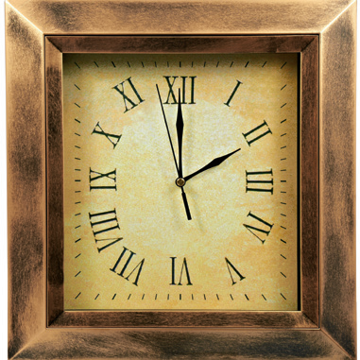

ĐỌC GIỜ TRÊN ĐỒNG HỒ
Em hãy cho biết kim đồng hồ đang chỉ vào các số nào?
- Trên đồng hồ, kim dài chỉ số 12, kim ngắn chỉ số 2
Đồng hồ chỉ mấy giờ?
- Đồng hồ chỉ 2 giờ (14 giờ)
Notes:
GV cho HS trả lời các câu hỏi. Giải thích thêm về cách đọc

Slide 19
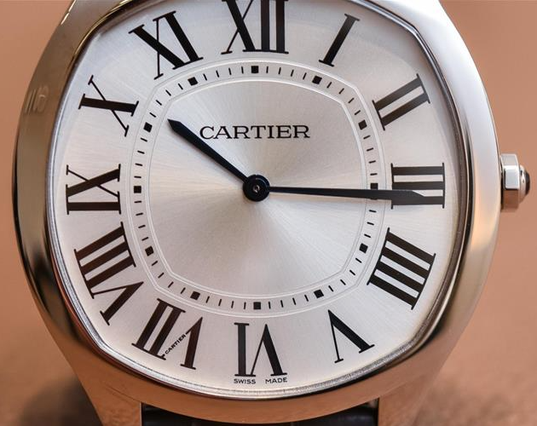
ĐỌC GIỜ TRÊN ĐỒNG HỒ
Em hãy cho biết kim đồng hồ đang chỉ vào các số nào?
- Trên đồng hồ, kim dài chỉ số 3, kim ngắn chỉ vị trí sau số 10
Đồng hồ chỉ mấy giờ?
- Đồng hồ chỉ 10 giờ 15 phút
Notes:
GV cho HS trả lời các câu hỏi. Giải thích thêm về cách đọc

Slide 20
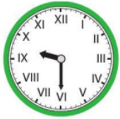
ĐỌC GIỜ TRÊN ĐỒNG HỒ
Em hãy cho biết kim đồng hồ đang chỉ vào các số nào?
- Trên đồng hồ, kim dài chỉ số 6, kim ngắn chỉ vị trí giữa số 9 và số 10
Đồng hồ chỉ mấy giờ?
- Đồng hồ chỉ 9 giờ 30 phút
Notes:
GV cho HS trả lời các câu hỏi. Giải thích thêm về cách đọc

Slide 21
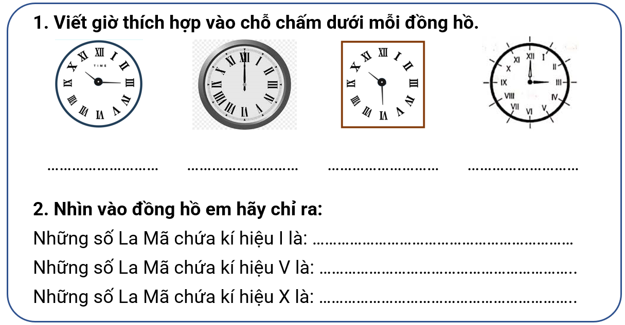
PHIẾU HỌC TẬP SỐ 3
10 giờ 15 phút
12 giờ
10 giờ 30 phút
3 giờ
I, II, III, IV, VI, VII, VIII, IX, XI, XII
IV, V, VI, VII, VIII
IX, X, XI, XII
Notes:
GV hướng dẫn HS hoàn thiện phiếu học tập số 3, cho HS các nhóm lên trình bày phiếu học tập

Slide 22

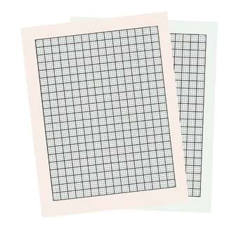
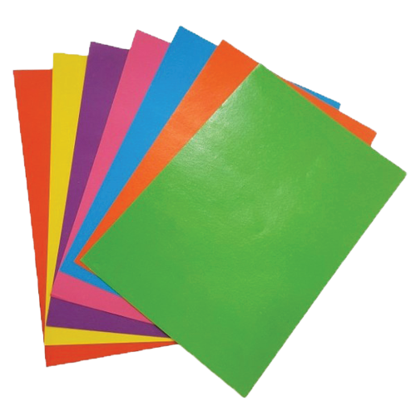


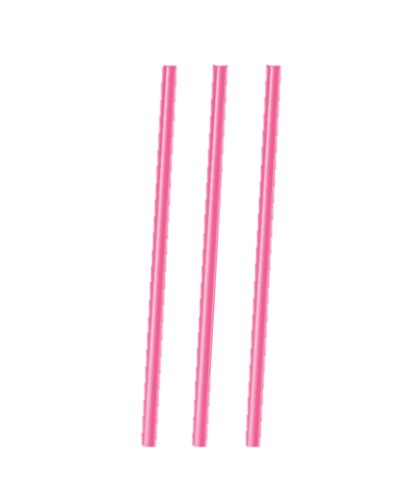
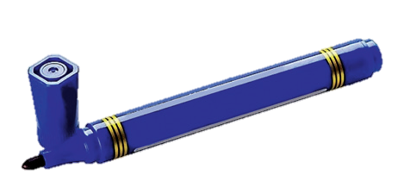

Chuẩn bị cho giờ học sau
Chuẩn bị dụng cụ và vật liệu cho buổi học sau:
Giấy A4, giấy màu, kéo, bút màu, bút chì, đĩa giấy, ống hút
Notes:
GV yêu cầu học phân công chuẩn bị nguyên, vật liệu cho buổi học sau

Slide 23

TẠM BIỆT CÁC EM
Notes:
Trong quá trình dạy học, GV thường xuyên khuyến khích HS bằng các câu khen khi HS trả lời đúng

Slide 24
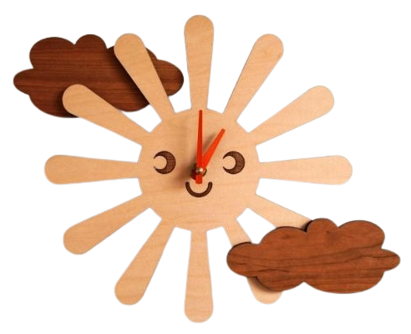

BÀI 4
ĐỒNG HỒ
SỬ DỤNG
SỐ LA MÃ
Tiết 2

Slide 25
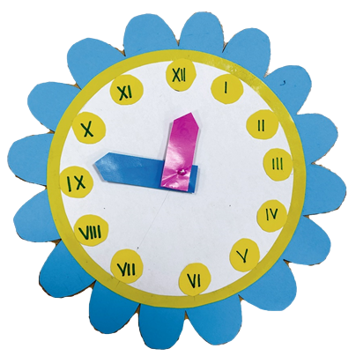
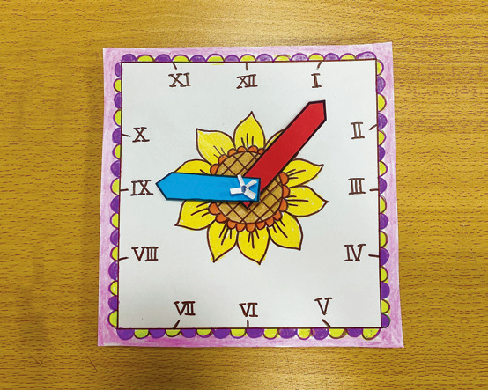
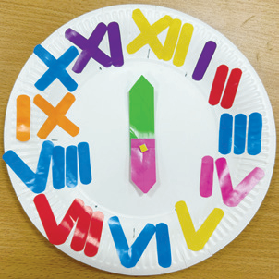
ĐỀ XUẤT Ý TƯỞNG VÀ CÁCH LÀM
ĐỒNG HỒ SỬ DỤNG SỐ LA MÃ
Thảo luận và chia sẻ ý tưởng làm đồng hồ sử dụng số La Mã theo các tiêu chí
Tiêu chí sản phẩm
https://i.ebayimg.com/thumbs/images/g/2SkAAOSwb~9ZbH8K/s-l1200.jpg
 Đồng hồ sử dụng số La Mã từ I đến XII
 Có thể quay được kim giờ và kim phút
 Đảm bảo tính thẩm mĩ, sử dụng được nhiều lần
Notes:
GV cho HS thảo luận nhóm đưa ra ý tưởng của nhóm, hỗ trợ nếu nhóm gặp khó khăn trong việc thể hiện ý tưởng. GV chiếu tiêu chí sản phẩm và yêu cầu nội dung thảo luận của học sinh bám sát với các tiêu chí đó
GV gợi ý để HS tưởng tượng ra sản phẩm của nhóm, các ý tưởng để làm sản phẩm theo các tiêu chí đề ra nhưng lại thể hiện được phong cách, sự thông minh và cá tính riêng của nhóm. Gợi ý để HS có những sáng tạo khi lựa chọn vật liệu cho phù hợp với điều kiện cụ thể của nhóm mình: giấy trắng, giấy màu, bìa, giấy xốp, đĩa giấy...

Slide 26
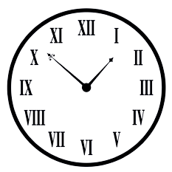
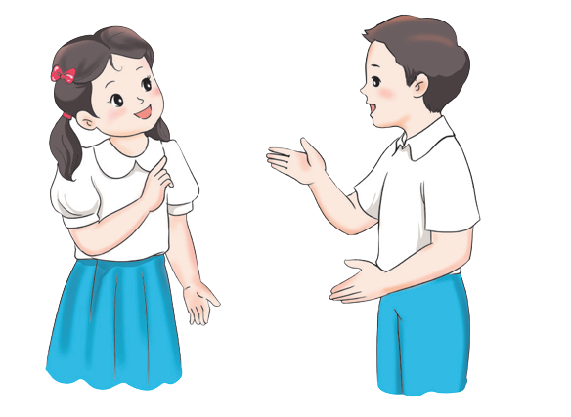
LỰA CHỌN Ý TƯỞNG VÀ ĐỀ XUẤT CÁCH LÀM
ĐỒNG HỒ SỬ DỤNG SỐ LA MÃ
Đồng hồ sử dụng
số La Mã gồm những bộ phận nào nhỉ?
Đồng hồ gồm khung, số và kim chỉ giờ
Notes:
Đại diện các nhóm chia sẻ ý tưởng, các nhóm khác đặt câu hỏi, nhận xét, góp ý cho nhóm bạn

Slide 27
PHIẾU HỌC TẬP SỐ 4
1. Đồng hồ có hình gì?
……………………………….………………………………..
2. Đồng hồ gồm những bộ phận nào?
…………………………………………………………………..
3. Đồng hồ được làm bằng vật liệu gì?
…………………………………………….……………………..
4. Mô tả cách làm đồng hồ La Mã.
…………………………………………………………………….
Cùng vẽ ý tưởng của nhóm
Notes:
GV hướng dẫn HS hoàn thiện phiếu học tập số 4, cho HS các nhóm lên trình bày phiếu học tập

Slide 28
LÀM ĐỒNG HỒ SỬ DỤNG SỐ LA MÃ
Lựa chọn dụng cụ và vật liệu
Giấy A4, giấy màu, kéo, bút màu, bút chì, đĩa giấy, ống hút
Notes:
HS lựa chọn vật liệu dùng làm đồ dùng học tập

Slide 29
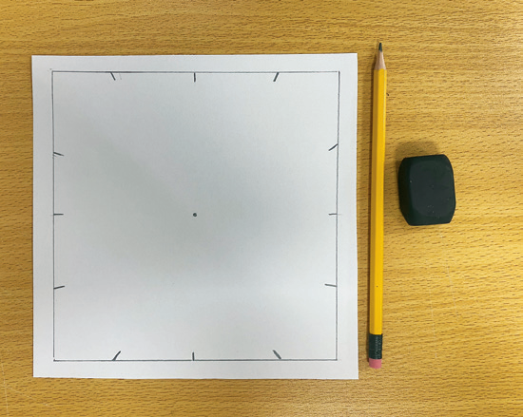
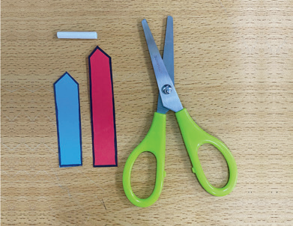
LÀM ĐỒNG HỒ SỬ DỤNG SỐ LA MÃ
1
Gợi ý
Tạo các bộ phận của đồng hồ
Notes:
GV gợi ý cách làm, lưu ý cách lựa chọn nguyên liệu

Slide 30
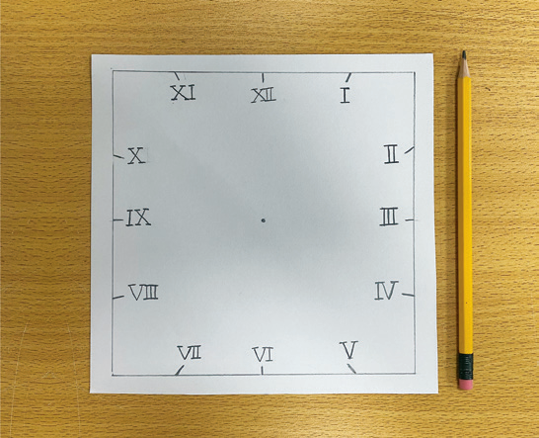
LÀM ĐỒNG HỒ SỬ DỤNG SỐ LA MÃ
2
Gắn/viết số La Mã lên mặt đồng hồ
Notes:
GV hướng dẫn HS thực hiện

Slide 31
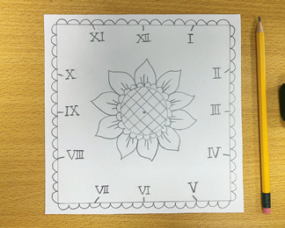
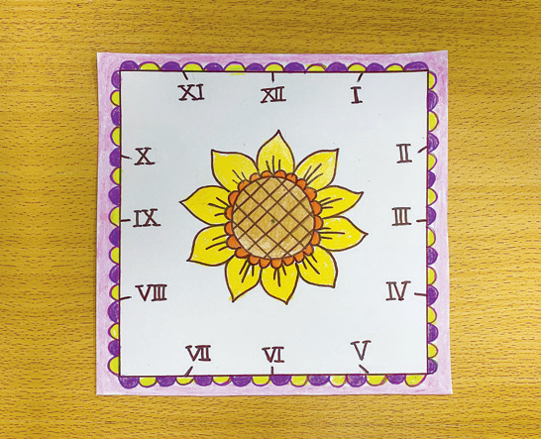
LÀM ĐỒNG HỒ SỬ DỤNG SỐ LA MÃ
3
Trang trí mặt đồng hồ
Notes:
GV hướng dẫn, gợi ý để hs có những cách làm sáng tạo

Slide 32
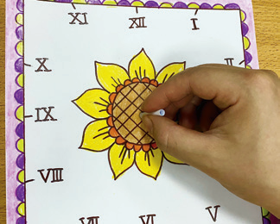
LÀM ĐỒNG HỒ SỬ DỤNG SỐ LA MÃ
4
Gắn kim giờ và kim phút lên mặt đồng hồ
Notes:
GV hướng dẫn, gợi ý để hs có những cách làm sáng tạo

Slide 33
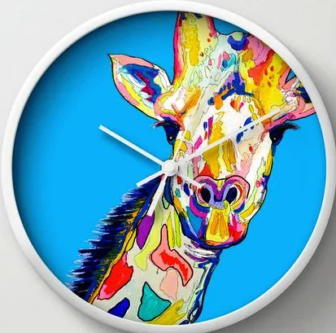
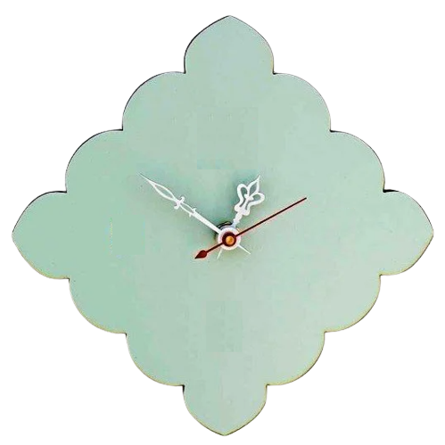
KIỂM TRA VÀ ĐIỀU CHỈNH SẢN PHẨM
Đồng hồ sử dụng số La Mã từ I đến XII
Có thể quay được kim giờ và kim phút
Đảm bảo tính thẩm mĩ, sử dụng được nhiều lần
Notes:
Kiểm tra theo tiêu chí, điều chỉnh nếu chưa đúng tiêu chí

Slide 34

TRÒ CHƠI THI QUAY NHANH
KIM ĐỒNG HỒ SỬ DỤNG SỐ LA MÃ
Cách chơi: Quản trò hô giờ, các nhóm quay kim chỉ đúng giờ được hô
4 giờ 15 phút
Notes:
Các nhóm cử đại diện trình bày ý tưởng và sản phẩm của nhóm theo sườn. Sau đó cùng tham gia trò chơi
GV phổ biến luật chơi

Slide 35
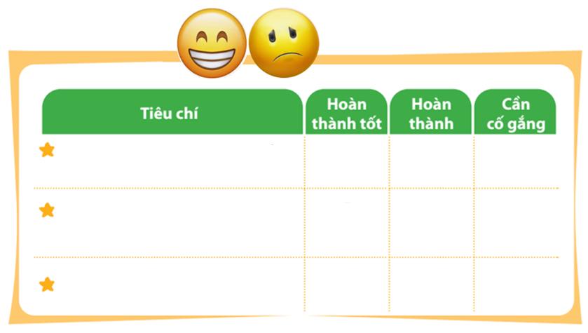



ĐÁNH GIÁ SẢN PHẨM
Thực hiện đánh giá bằng hình dán
Đồng hồ sử dụng số La Mã từ I đến XII.
Có thể quay được kim giờ và kim phút.
Đảm bảo tính thẩm mĩ, sử dụng được nhiều lần.
Notes:
GV hướng dẫn HS đánh giá theo từng tiêu chí bằng hình dán. Có thể tặng thêm hình dán cho điểm sáng tạo, làm nhanh, đẹp

Slide 36
TẠM BIỆT CÁC EM
Notes:
Trong quá trình dạy học, GV thường xuyên khuyến khích HS bằng các câu khen khi HS trả lời đúng

